Slide 1
Game Design
GDD – Kakusen
Game Design Document por João Pedro Libonati
https://github.com/calmylake/daigaku/blob/master/2020_2/game%20design/GDD%20kakusen.pdf

Slide 2
Análise do game
Kakusen é um jogo de celular que mistura táticas com combos (conjunto de ações performadas em sequência) em um jogo de luta de turnos.
Objetivos de game design
Kakusen é jogado por dois jogadores em uma arena 2D. É um jogo de luta por turno muito dependente em cordenação motora. Os jogadores revesam entre si, tentando fazer o combo mais difícil que puder e ser o mais preciso para não errar. Os combos são feitos a partir de toques na tela e movimentos mais complexos, podendo arrastar o dedo na tela, por exemplo. Para fins de balancear, ao repetir um combo, o dano total que o combo dará será menor.

Slide 3
Palavras-chave
Luta; tática; competição; combo; knock-out
Plataformas
Mobile, desktop, console.
Público-Alvo
Jogadores mobile que procuram uma boa experiência com jogos de luta.

Slide 4
Roteiro e personagens
As personagens são lutadores que os jogadores podem escolher. Há o modo história, dando um background para cada personagem, porém o foco é no multiplayer. A história principal se resume a lutadores prodígios de regiões diferentes que lutarão em um capeonato representando a sua região.

Slide 5
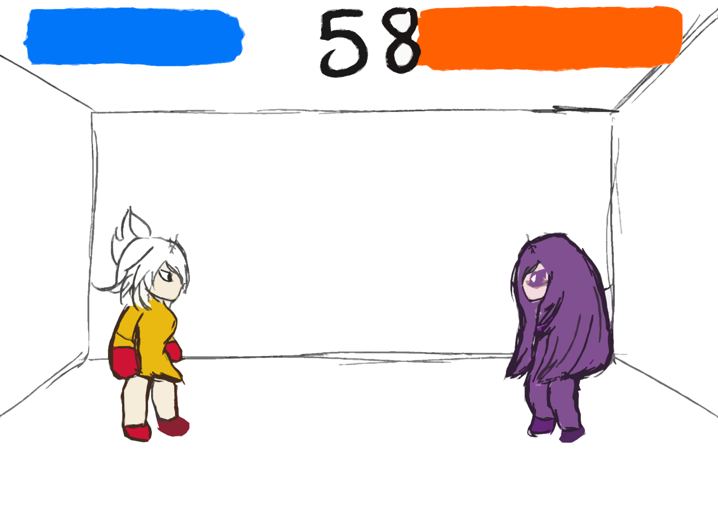
Gameplay – no jogo
A partida começa com o jogador da direita. Os jogadores lutam fazendo combos entre sí. Quem conseguir fazer a barra de vida do oponente chegar a zero primeiro ganha a rodada. Caso não haja um vitorioso quando o tempo acabar, quem tiver com menos vida, vence. Ao executar combos mais difíceis mais dano é gerado. Cada personagem tem seus combos especiais, todos possuem a mesma quantidade de vida e defesa. Para ganhar uma partida o jogador deve ganhar 2 rodadas primeiro contra seu oponente.

Slide 6
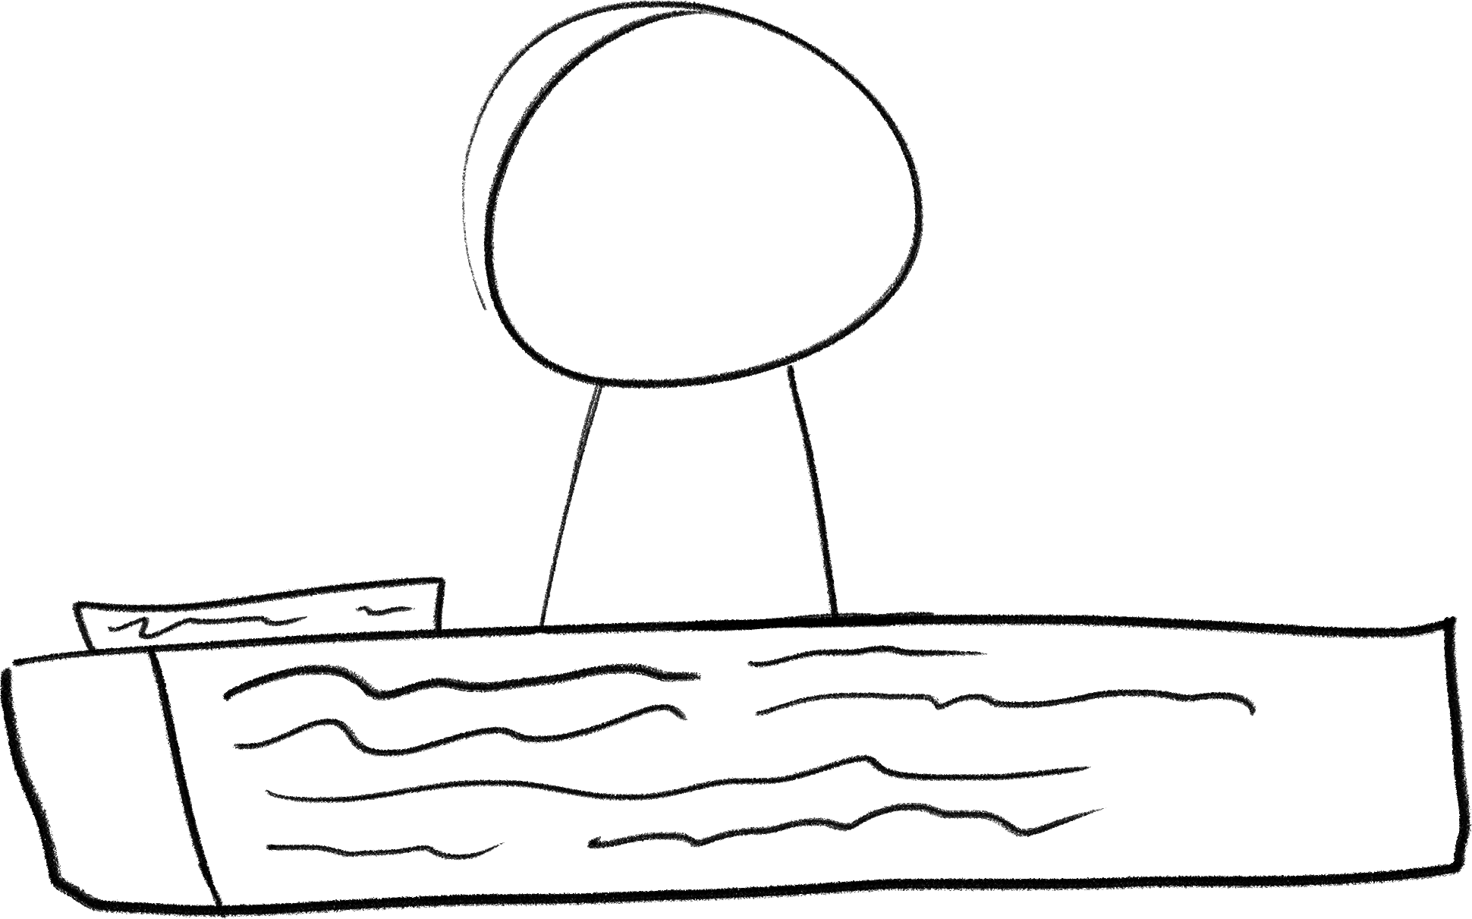
Gameplay - história
A história é contada em formato de visual novel. A interface é no estilo padrão de visual novel.

Slide 7
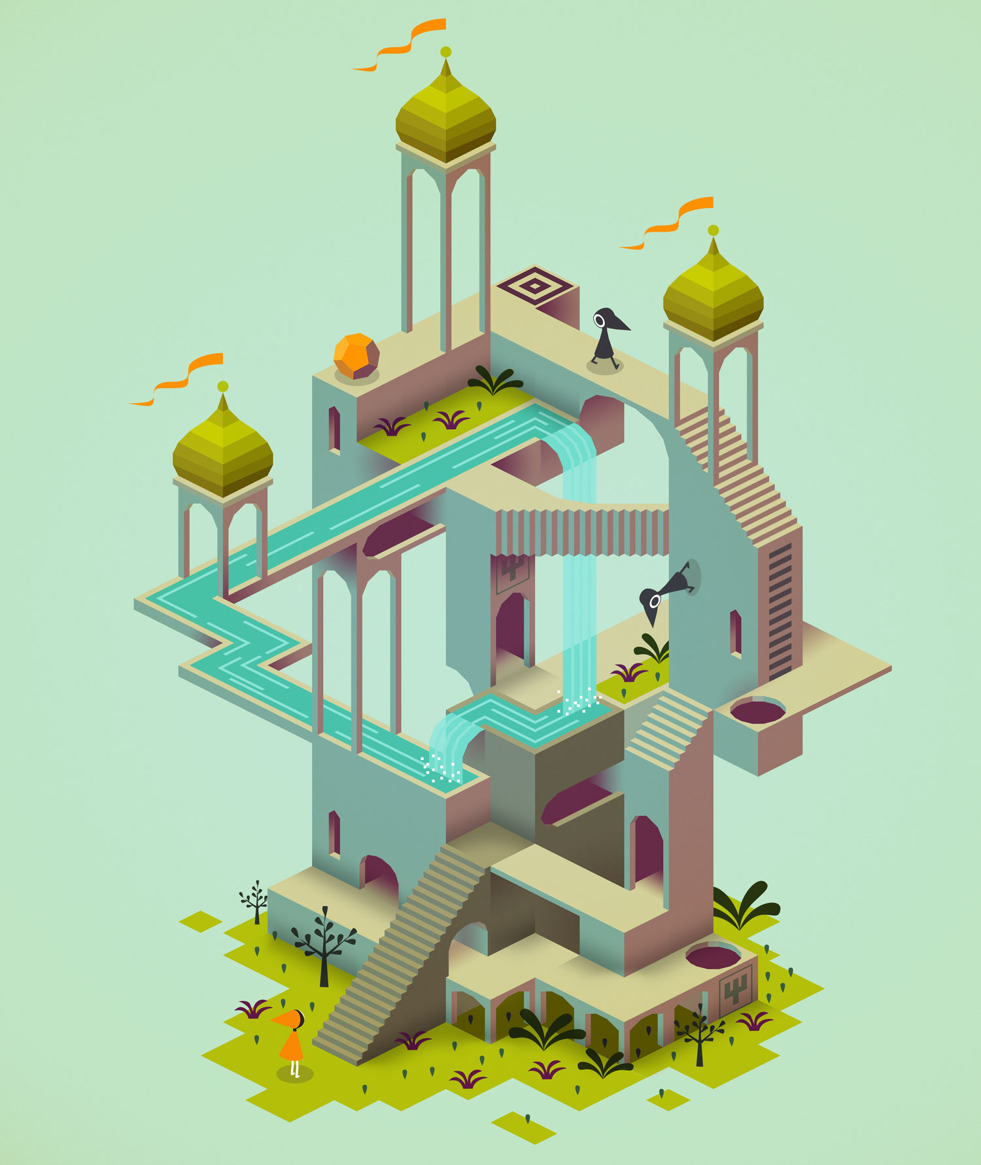
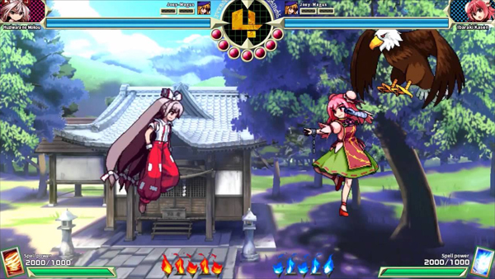
Moodboard
x

